Slide 1




Séminaire de la FEDOM
Les enjeux du financement du secteur privé outre-mer:
quelles réponses opérationnelles à apporter ?

Slide 2
INTRODUCTION :
Introduction par Catherine RODAP, présidente du MEDEF Martinique ;
Introduction par Hervé MARITON, ancien ministre, président de la FEDOM

Slide 3
INTRODUCTION :
Diagnostic territorial par Patrick CROISSANDEAU, Directeur IEDOM Martinique

Slide 4
La croissance freinée par la crise sanitaire, mais moins que dans l’Hexagone
2020: Croissance en Martinique -3,9% (en volume), baisse de moindre ampleur que la Guadeloupe (-4,9%) et qu’au niveau national (-7,9 %)
Reprise en 2021 (2,5 %), puis phase d’expansion en 2022 (5,6 %)
Ralentissement amorcé en 2023 (0,4 %), qui se poursuit en 2024

Slide 5
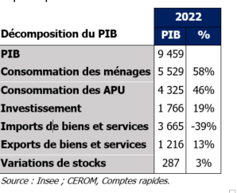
Un écart au national en période de crise qui peut s’expliquer par la structure de l’économie
Département français depuis 1946, le processus de convergence s’est traduit par une forte représentation du secteur public:
- la consommation des administrations publiques représente 46 % du PIB
- 40 % de la VA pour le non-marchand
Ainsi le poids de la sphère non-marchande participe à l’amortissement des chocs économiques -> mécanisme contra-cyclique
Notes:
Je peux trouver les niveaux comparables dans l’Hexagone

Slide 6
Un fort recours au PGE en Martinique pour faire face aux conséquences de la crise sanitaire…
En Martinique: 3900 entreprises pour une production de 826 M€ -> 4ème région française en terme d’intensité du recours au PGE.
Cela représente 16% de l’endettement brut des entreprises, mais en partie par précaution (hausse concomitante des dépôts bancaires des entreprises)
PGE
Notes:
Intensité=calculée par le ratio part montant / part valeur ajoutée
Comparativement à leur niveau pré-crise, les crédits d’exploitation ont progressé de 560 millions tout au long de l’année 2020 (+140 %), tandis que les actifs bancaires des entreprises se sont renforcés de 775 millions d’euros sur la période (+34 %), témoignant ainsi d’une faible consommation des PGE.

Slide 7
… sans pour autant remettre en cause la stabilité financière du territoire
Comparaison spatiale des taux d’endettement*
Les taux d’endettement restent globalement inférieurs dans les comparaisons spatiales…
… mais surreprésentation du secteur non marchand en Martinique, constat à relativiser.
Remboursements des PGE qui ne présentent pour l’instant pas de difficultés majeures -> appel en garantie (2,9 % contre 3,1 % au niveau national)
*Taux d’endettement = montant des crédits / Produit intérieur brut (PIB) – données à fin 2021

Slide 8
Des encours de crédit en progression
Dynamique toujours favorable sur les crédits d’investissement: +8,7 % en 2 ans
Notes:
Crédits d’exploitation -17% depuis 2021, mais +79% hors crédits de trésorerie

Slide 9
Des conditions de taux peu différentes du national

Slide 10
INTRODUCTION :
Panorama de l’économie martiniquaise par Rodolph SAUVONNET, Directeur de la DRFIP Martinique (voir pdf annexe)

Slide 11

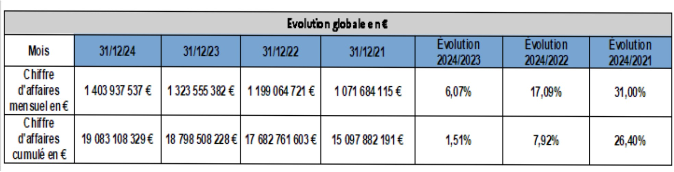
DIAGNOSTIC TERRITORIAL ET PANORAMA DE L’ECONOMIE MARTINIQUAISE AU 31 DECEMBRE 2024
Une évolution du Chiffre d’Affaires légèrement positive
Un CA cumul é en progression malgré les évènements de septembre à novembre 2024
Une évolution de +1 ,51 % qui reste en deçà de l ’infl ation (+ 2,1 % au 30/1 1 /24)

Slide 12
1ère SEQUENCE :
Quels sont les leviers proposés par les banques privées et les banques publiques pour financer les ambitions des entreprises martiniquaises et soutenir les initiatives innovantes ?

Slide 13
Pallier aux difficultés d’accès au financement bancaire
Yann CASSIUS DE LINVAL, Directeur marché Entreprises et Institutionnel - BRED Martinique

Slide 14
Le renforcement des fonds propres des entreprises
et l’accompagnement des projets stratégiques par le Crédit Agricole
Michel LECURIEUX-LAFAYETTE, Directeur des Clientèles des Entreprises,
Des Professionnels et de l’Agriculture - CREDIT AGRICOLE Martinique Guyane

Slide 15
L’accompagnement des porteurs de projets par l’AFD
Johane CLIO – PIEJOS, Responsable de Service Financement Entreprises – AFD

Slide 16
















Slide 17
L’accompagnement des entreprises par la BPI
Yohan QUIGNETTE, Chargée d’affaires BPI

Slide 18
Présentation du Réseau Bpifrance
Une organisation territoriale au plus près des entrepreneurs
49
implantations
régionales
90%
des décisions prises en région
1
interlocuteur unique
pour les entreprises
Dans chaque région :
Un responsable financement-garantie
    Un expert dédié au financement de l’export
Un ou plusieurs représentants Business France
Un responsable innovation
    Un responsable fonds propres
    Un expert dédié à l’accompagnement
    Bpifrance travaille en collaboration avec les autorités régionales pour développer des solutions financières adaptées aux spécificités régionales
Entreprise
Direction
régionale
Innovation
Financement
Garantie
Export
Fonds
propres
création

Slide 19







Une offre complète d’interventions au sein de chaque
Direction Régionale
01.
02.
03.
04.
L’INNOVATION
LA GARANTIE
FONDS PROPRES
FINANCEMENT
Financement de programmes R&D et de la mise sur le marché de ces innovations
Des financements bancaires et des interventions en fonds propres
Prise de participations minoritaires, dans les PME, ETI, et GE françaises, directement, ou avec des fonds spécialisés ou des fonds partenaires
Du Court Terme (mobilisation du poste client) et du Moyen Long Terme (financement de projets, d’investissements et du cycle d’exploitation) en partenariat avec les établissements bancaires
05.
06.
07.
ACCOMPAGNEMENT
EXPORT
CRÉATION
Coacher les entrepreneurs
pour en faire les leaders
de demain
Financement & assurance des projets à l’export et à l’international ainsi qu’accompagnement à accompagnement à l’International avec Business France
Bpifrance Création, a pour objectif
de faciliter l’entrepreneuriat pour tous en levant les barrières à l’information, au financement et à la croissance

Slide 20
QUELQUES CHIFFRES SUR L’ACTION DE BPIFRANCE SUR LE TERRITOIRE MARTINIQUAIS EN 2024 :
+500 entreprises accompagnées :
  380 en Garantie (+7% vs N-1 pour 52M€ de crédit garantis et 28M€ de risque Bpifrance).
  95 en Financement CT
  52 en Financement MLT
170M€ injectés sur le territoire
Ambition 2025 : S’inscrire dans la continuité de ce qui a été fait en 2024 et faire encore plus pour les entreprises martiniquaises
Garantie :
Maintenir notre action aux cotés des banques pour faciliter l’accès au crédit aux TPE/PME.
Faire encore plus avec la mise en place d’un fonds de garantie régional grâce à la CTM avec une possibilité de pouvoir garantir jusqu’à 70% d’un prêt bancaire.
ACCOMPAGNEMENT / CONSEIL :
Poursuivre la démocratisation du conseil et consulting dans les PME (accélérateurs, missions de conseils et diagnostic).
Financement :
MLT : Poursuivre notre accompagnement en financement d’entreprises en croissance via nos financements spécifiques dédiée aux financements matériels et immatériels (BFR, stocks, frais de recrutement, formations, TEE).
Attention particulière portées aux entreprises industrielles car vraie richesse pour notre territoire.
CT : Poursuivre notre action de financement des créances publiques, c’est-à-dire mobiliser les factures d’entreprises martiniquaises qui travaillent pour des collectivités/hôpitaux et ainsi optimiser leurs flux de trésorerie (CA minimum de 300k€ avec le secteur public).

Slide 21
DES SOLUTIONS POUR TOUTES LES ENTREPRISES
Entreprises de plus de 3 ans
Intervention en partenariat bancaire 1 pour 1
Au plus égal au montant des FP de l’entreprise (financement Bpifrance en PSG)
GE
ETI
PME
TPE
    FINANCER LES ENTREPRISES
    DANS LEURS BESOINS
    D’INVESTISSEMENTS ET DE TRÉSORERIE
    SOUTENIR LA CROISSANCE
    DES PME PARTOUT
    EN FRANCE
    RENFORCER LES ETI
    DANS LEUR DÉVELOPPEMENT
    ET LEUR INTERNATIONALISATION
    PARTICIPER
    AU RAYONNEMENT
    DES GRANDES ENTREPRISES
Activités exclues : promotion immobilière, marchand de biens, intermédiation financière, activités agricoles dont CA < 750K€

Slide 22
LE PRET DE DEVELOPPEMENT OUTRE MER
Montant de 10 K€ à 1000 K€ (100k€ pour la création)
  Intervention du ministère OM en garantie à hauteur de 100%
  Prêt sans sûreté réelle ni personnelle
  Rachat de parts, rachat de FDC, croissance externe, immatériels, corporels, BFR
  Obligation de régularité fiscale et sociale
  Dépend du régime des minimis (plafonds à 300k€ ESB/3 ans).
Crédit moyen terme jusqu’à 7 ans
  Différé d’amortissement jusqu’à 24 mois

Slide 23
Nos prets sans garantie
Crédit moyen terme sur 7 à 10 ans
Montant de 50 K€ à 5M€
  Partenariat bancaire (1 pour 1)
  Prêt sans sûreté réelle ni personnelle
  Matériel, Immatériel, Croissance externe, Transmission, BFR de croissance
  Offre dédiée aux TPE / PME / ETI
  Intervention à hauteur des fonds propres
  Crédit non affecté
  Différé d’amortissement jusqu’à 24 mois

Slide 24
SUBVENTION INVESTISSEMENT / Innovation OUTRE MER
Montant de 20 K€ à 100K€
  Pour les PME situées dans les DROM, afin de financer leurs dépenses d’investissement répondant aux objectifs Trajectoire Outre-Mer 5.0 (déchets, carbone, vulnérabilité, polluant agricole, exclusion).
  Jusqu’à 70% des dépenses
  Investissements matériels et équipements
  Investissements immatériels (études, couts de mises aux normes)
  Possibilité d’intervenir en création
Les dépenses doivent être justifiées en amont sur devis détaillé
  Versement en 2 tranches (70% -30% fin de programme)

Slide 25
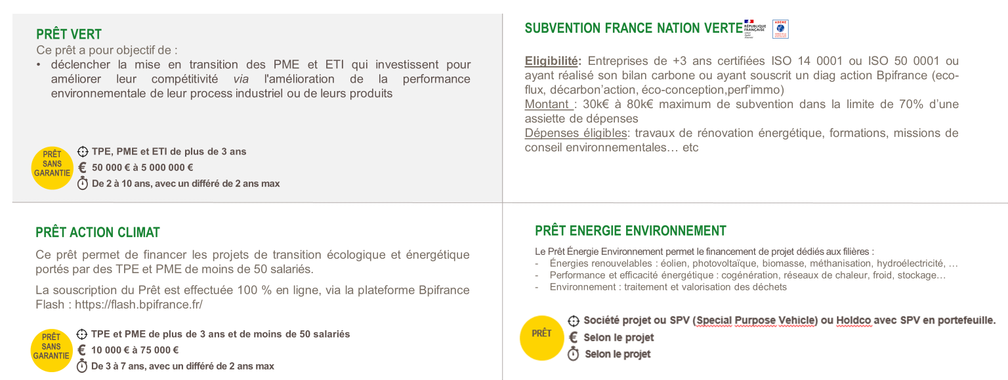
DES DISPOSITIFS DE PRETS DEDIES AU FINANCEMENT DES PROJETS
DE TRANSITION ECOLOGIQUES ET ENERGETIQUE

Slide 26
Le retour d’expérience d’une entreprise
Mike BERNUS, gérant d’HOLDEX Environnement

Slide 27
2ème SEQUENCE :
Comment maximiser les opportunités offertes par les dispositifs de financement public et européen ?

Slide 28
Les actions menées par la CCI
Philippe JOCK, Président de la CCI Martinique

Slide 29
L’accompagnement des entreprises ;
Guillaume GALLET DE SAINT AURIN, Gérant SINTORIN

Slide 30

Panorama de l'encadrement communautaire des dispositifs de financement public et européen

Slide 31

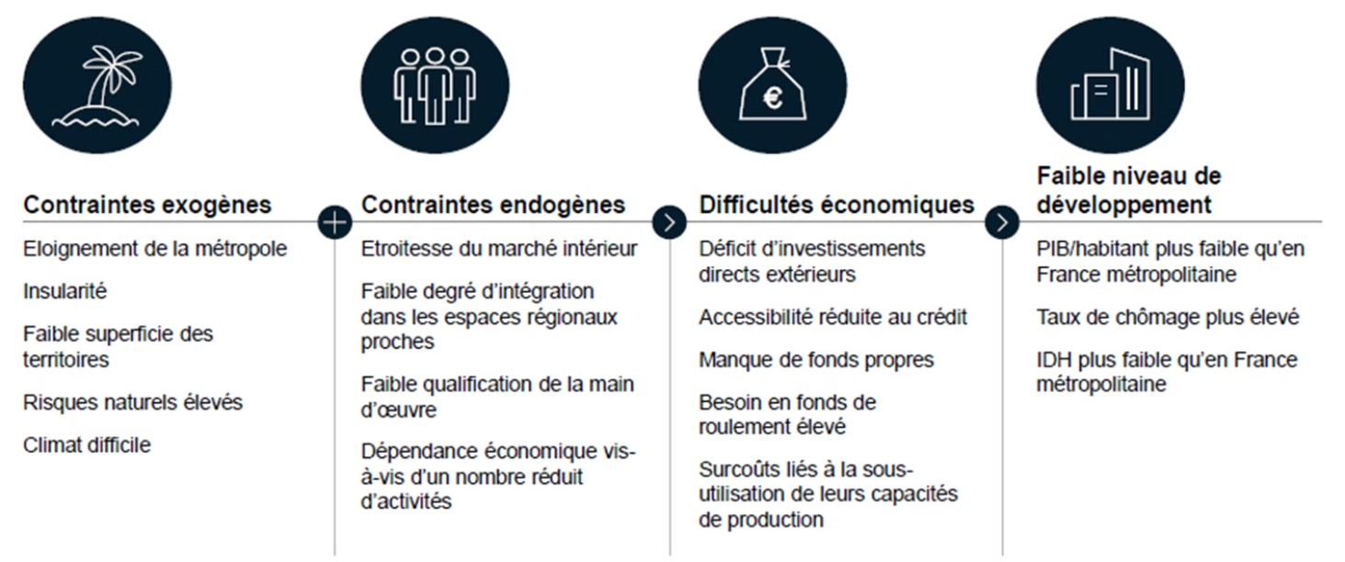
L'encadrement communautaire
Article 107 du TFUE
Article 349 du TFUE
Stipule que toute aide d'État faussant la concurrence est incompatible avec le marché intérieur.
Reconnaît les spécificités des régions ultrapériphériques et permet des mesures adaptées.

Slide 32





Les principaux régimes d'aides
RGEC
AFR
Simplifie l'accès aux aides pour la défiscalisation, l'innovation, les PME, l'environnement.
Soutient les investissements dans les zones défavorisées, comme les DROM.
Aides environnementales
De Minimis
Favorisent la transition énergétique et les projets durables (SA.59108, SA.60580, SA.61991).
Permet des aides jusqu'à 200.000€ sur 3 ans sans notification préalable.

Slide 33




Cartographie des principales aides
Aides fiscales à l'investissement Outre-Mer
Fonds Européens
Autres aides
FEDER : Industrie, Environnement & Energie, tourisme, aide au fret
ADEME : Environnement & Energie
Girardin : TPE / PME secteurs éligibles
France 2030 : Industrie
FEADER : Agriculture
BPI France : Innovation
CIOP : Grandes entreprises secteurs éligibles
FSE : Formation
ODE : Eau
FEAMPA : Pêche
CGSS : Conditions de travail

Slide 34

L'accompagnement des entreprises

Slide 35



L'accompagnement, un métier encadré
Défiscalisation
Subvention
Financement
Profession règlementée par l'article 242 Septies du CGI.
Référencement des cabinets par la CTM
Enregistrement auprès de l'ORIAS
Registre tenu par la préfecture dabs chacun des territoires

Slide 36

Les étapes de l'accompagnement
1
2
3
4
5
Mise en place opération & stratégie
Dépôt et suivi des demandes
Préfin. aides
Décaissement et contrôles
Suivi des obligations
Recherche de solutions avec les banques pour préfinancer les aides obtenues
Rédaction dépôt et suivi des dossiers et suivi des démarches jusqu'à l'obtention des conventions
Préparation des justificatifs et accompagnement pour le décaissement des aides.
Assistance sur toute la période des obligations et respect des engagements post-financement.
Récupération documentation , définition stratégie et vérification conformité légale

Slide 37

Exemple 1 : unité de transformation de produits de la pêche
80%
AIDES
Taux d'aide global
FEAMPA
Sur le montant total du projet
CIOP avec agrément fiscal local
BPI
Enjeux :
Coordonner l'instruction parallèle des 3 dossiers de demande d'aide
Bien assurer la fongibilité des aides entre elles sans dépasser les plafonds
Bien assurer le préfinancement des aides

Slide 38

Exemple 2 : Pelleteuse pour une entreprise du BTP
30%
AIDES
Taux d'aide global
Girardin industrielle plein droit
Sur le montant total du projet
Enjeux :
Assurer l'éligibilité de l'entreprise et de son projet d'investissement
Mobiliser rapidement des fonds d'investisseurs pour assurer un versement rapide de l'aide fiscale rétrocédée
Coordonner le financement bancaire de l'opération

Slide 39

Exemple 3 : Construction hôtel 4*
50%
AIDES
Taux d'aide global
CIOP avec agrément de Bercy
Sur le montant total du projet
FEDER
ADEME
Enjeux :
Coordonner l'instruction des dossiers avec les financements bancaires
Bien assurer le préfinancement des aides

Slide 40




Conclusion
Opportunité majeure
1
Les financements publics et européens sont cruciaux pour les entreprises ultramarines.
Démarche structurée
2
Une maîtrise de l'environnement légal et une approche méthodique est essentielle pour maximiser ces opportunités.
Accompagnement expert
3
Se faire accompagner garantit une navigation efficace dans les dispositifs et réduit les risques.

Slide 41
Panorama des aides publiques disponibles
(subventions, crédits d’impôt et autres produits spécifiques) ;
Naïma NANCY, Responsable de la division en charge du contrôle fiscal,
de la défiscalisation et du contentieux, DRFIP Martinique

Slide 42
Le rôle de l’ADEME dans l’accompagnement des projets de transition
énergétique et écologique ;
Jean-François MAURO, Directeur régional ADEME

Slide 43
L’ADEME en quelques mots…
STATUT
Etablissement public national, opérateur d’Etat, sous tutelles ministérielles
MISSION
Accompagner les collectivités, associations et entreprises dans la transition écologique
EQUIPE
Plus de 1 200 collaborateurs en France hexagonale et dans les territoires d’Outre-mer
EXPERTISES
Déchets, économie circulaire, écoconception
Energie renouvelable, efficacité énergétique, mobilité, bâtiment
Territoire durable et adaptation face aux changements climatiques, alimentation durable, tourisme durable

Slide 44


L’ADEME
La Direction Régionale de l’ADEME, en tant qu’opérateur de l’Etat, accompagne les collectivités et les entreprises dans leurs projets visant à relever trois défis environnementaux majeurs pour le territoire :
  Faire de nos déchets de véritables ressources, par la promotion de l’économie circulaire,
  Atteindre l’autonomie énergétique à l’horizon 2030 dans le domaine de l’électricité mais également des transports,
  Aider la Martinique à s’adapter aux profondes modifications du climat.
  Depuis 2021, l’ADEME s’est vue confier certains dispositifs France Relance, puis France 2030, Destination France et très récemment plusieurs volets du Fonds Vert.

Slide 45
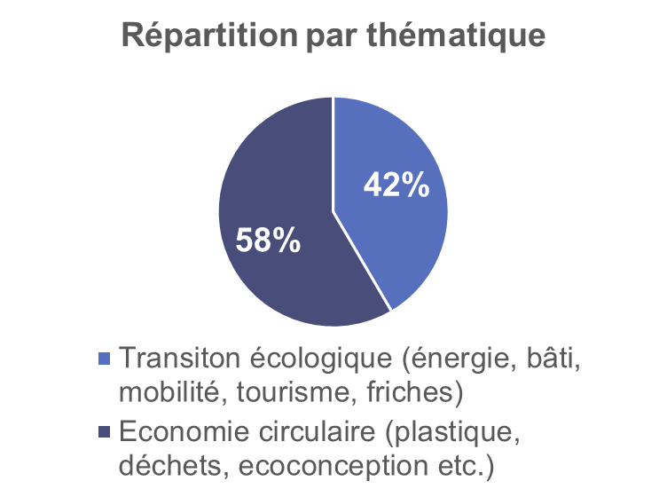
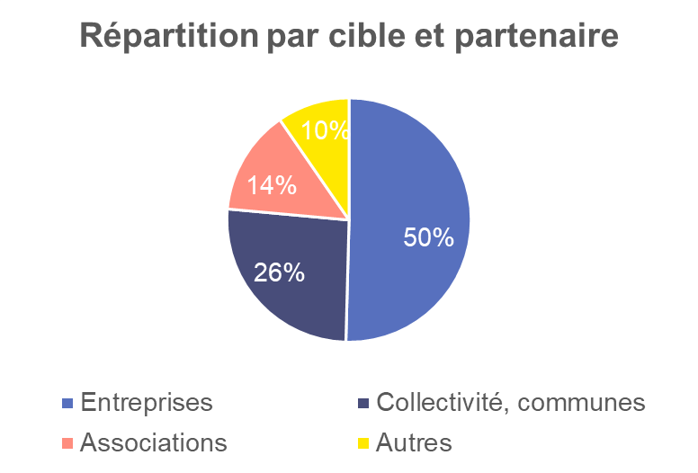

Bilan 2024
+100 projets soutenus
+8 M€ de financements dont 2,7 M€ CCT
  Fonds Qualité de l’air : 1 M€
  Décharge Littorale : 180 k€
  Fonds Vert : 1,5 M€ pour 3 contrats
  Décarbonation : 1,5 M€ pour 10 contrats

Slide 46






Accompagnements de l’ADEME
Cibles
Entreprises
Collectivités
Associations
Où en êtes-vous ?
Que peut faire l’ADEME ?
  Conseil direct par les différents ingénieurs : conseils techniques, démarche projet, guide, étude, méthodologie,…
  Appui à la définition d’un cahier des charges et à la recherche de prestataire, formation, méthodologie,…
  Mise en réseau des écosystèmes territoriaux, partenaires, relais, événements, publication de données,…
CONSEIL
En phase de réflexion
OUTILS
Prêts à l’action
ANIMATION
Déjà engagés, mais prêts à aller plus loin
FINANCEMENT

Slide 47

Etudes et Conseil - Aide à la décision
Cibles
Entreprises
Collectivités
Associations
Les aides de l’ADEME
  Taux d’aide max
  Plafond d’assiette
Réalisation par une structure indépendante
Etudes, Audit, Accompagnements variés dans les champs d’action de l’ADEME
Jusqu’à 80 %
100 k€
  Taux d’aide variable en fonction du type de projet.
  Plus d’info sur :
  https://agirpourlatransition.ademe.fr/
Investissements - Aide à réalisation
NB : les opérations de mise en conformité réglementaire ne sont pas éligibles

Slide 49
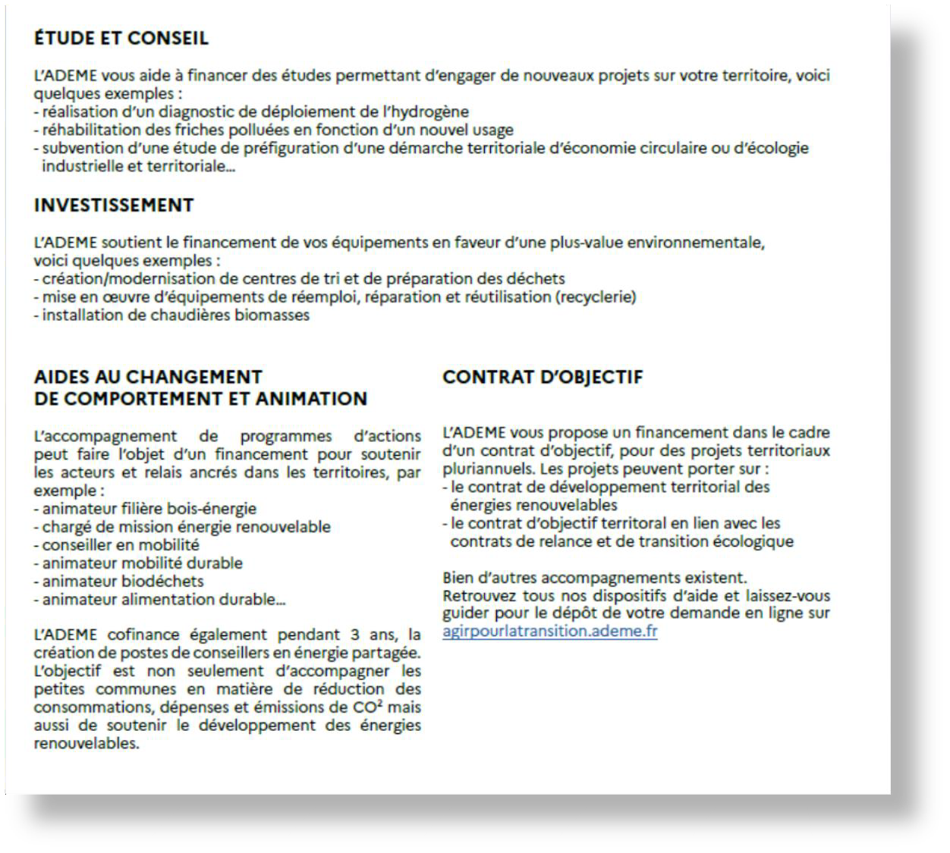
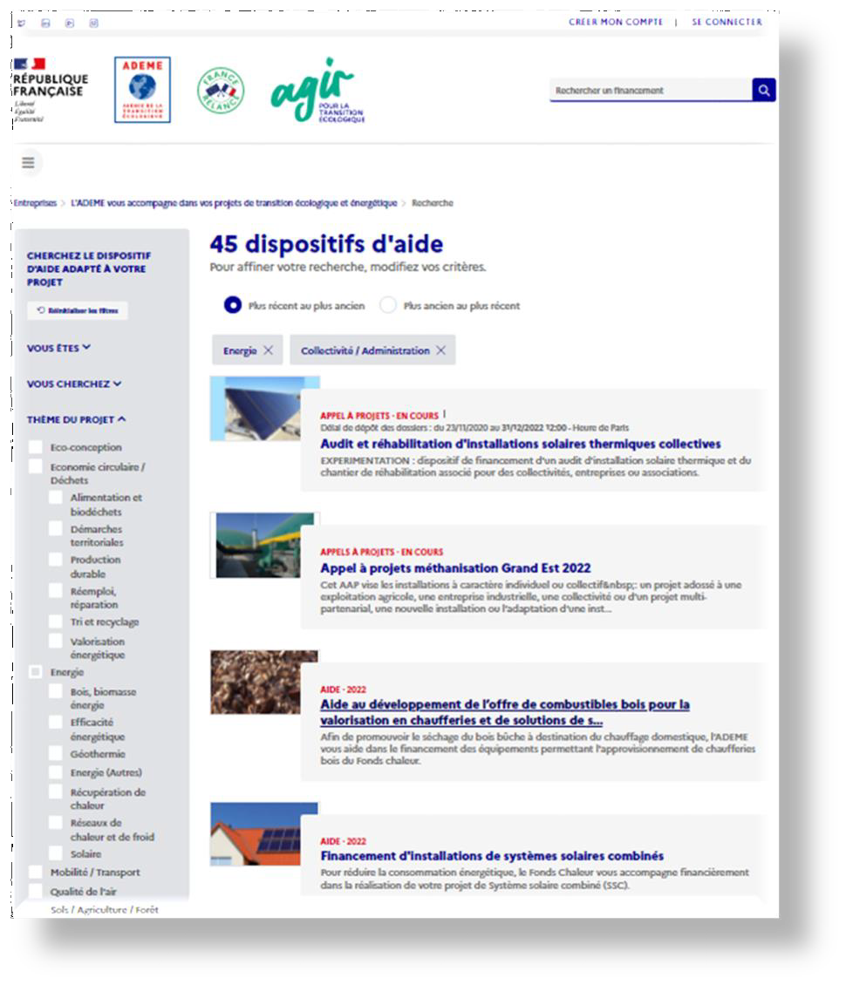

Accès aux programmes ADEME (via plate-forme AGIR )
https://agirpourlatransition.ademe.fr/

Slide 50


Contacts : MAURO Jean-François
jean-francois.mauro@ademe.fr
Tél. 05 96 63 10 62

Slide 51
Le rôle d’appui aux entreprises et de financeur de grands projets de développement de la Caisse des dépôts et consignations ;
Loïc ROLLAND, Directeur régional Antilles-Guyane de la Banque des Territoires de la Caisse des Dépôts

Slide 52
Les subventions locales et solutions d’appui aux entreprises mises en place par la CTM / Comment surmonter les obstacles liés à l’accès aux fonds européens ? ;
Guilaine NEGOL-MAZARIN; Cheffe du service orientation et appui aux porteurs de projets CTM

Slide 53
LES PROGRAMMES
MARTINIQUE​
2021-2027

Slide 54




Programmes
Fonds Européen de Développement Régional
Fonds Social Européen Plus
Fonds Européen Agricole pour Développement Rural
Fonds Européen pour les Affaires Maritimes, la Pêche et
l’Aquaculture

Slide 55
Volumes financiers
PROGRAMME | 2021-2027 (Part UE)
FEDER FSE / FSE + | 481 751 471 € 118 846 552 €
FEAMP/FEAMPA (hors PCS) Compensation des surcouts | 12 162 000 € 5 000 000 €
Total | 702 760 023 €

Slide 56
Bénéficiaires éligibles
Ets d’enseignement supérieur et de recherche
Collectivités territoriales, leurs groupements et opérateurs
Ets scolaires et de formation
Chambres consulaires
Missions locales
Clusters et Pôles d’innovation
Agriculteurs, Pêcheurs, Aquaculteurs
Structures de l’Economie Sociale et Solidaire
Acteurs de la petite enfance et de l’enfance
Etablissements publics
Régies
Associations
Acteurs du tourisme
EPCI
Entreprises
Silver Economie
Professionnels de santé et des secteurs social et médico-social
Gestionnaires port et aéroport
Bailleurs sociaux

Slide 57
FOCUS :
Mesures d’aides aux entreprises les subventions locales et solutions d’appui aux entreprises mises en place par la CTM

Slide 58
1.3.1. Renforcement de la compétitivité des entreprises
Actions collectives
création d’un écosystème permettant de favoriser la création et le développement des entreprises et le soutien aux filières
Aides à l’investissement des entreprises
Soutien à l’industrie touristique
Autres activités touristiques de loisirs et restauration
Création d’unités industrielles partagées s'inscrivant dans une stratégie globale de mutualisation des investissements pour participer à la stratégie de la filière
outils collaboratifs permettant aux entreprises s'inscrivant dans une stratégie d'intérêt collectif pour une filière
opérations de prospection et de promotion des produits et services des entreprises sur des salons professionnels, foires nationales et internationales
création d'un établissement
extension d'un établissement existant
diversification de la production d'un établissement
changement fondamental de l'ensemble du processus de production d'un établissement
Etudes en lien avec l’investissement (études géotechniques, etc…)
Plateformes logistiques
Création et rénovation d’hébergements collectifs classés 4 étoiles minimum, après rénovation.
Création et rénovation de logements touristiques atypiques durables, innovants représentant un atout pour le territoire
modernisation ou de la création de restaurants dans le cadre d’un établissement hôtelier ou d’une infrastructure de loisirs
Création et développement d’activités de loisirs
création et le développement de produits structurés autour des 4 marqueurs du territoire : tourisme de nature, tourisme balnéaire, tourisme de gastronomie et du tourisme mémoriel,

Slide 59
Actions et activités exclues :
- Services financiers et assurances
- Entreprises de transport routier de marchandises et de personnes
- Activités de conseil
- Activités commerciales de négoce et de grande distribution
Activités de promotion et agence immobilière
Professions libérales, réglementées, notamment médicales et paramédicales
Etablissement d’éducation privé financé par OS 4.2
- Centre de formation professionnelle financé par OS 4.2
- Numérisation des entreprises financée par OS 1.2
- Investissements énergétiques financés par OS 2.5
Economie circulaire axée déchets (recyclerie, déchetteries...) financée par OS2.5
- Grands évènements touristiques et promotion touristique financés dans le cadre de l’OS 4.6.3

Slide 60
1.3.1. Renforcement de la compétitivité des entreprises
Seuil de financement : 50 000 € coût total.
Régime cadre exempté de notification n° SA 111728 relatif aux aides en faveur des PME pour la période 2024-2026.
Régime cadre exempté n° SA.103603 relatif aux aides à finalité régionale (AFR)
taux moyen d’intervention du FEDER est de 60% des dépenses éligibles
Mise en œuvre par dépôt au fil de l’eau ou par appel à projets

Slide 61
1.3.2 Soutien à la compétitivité des entreprises au moyens d’instruments financiers.
Fiche DOMO non encore publiée
Instruments de garantie
Couverture Risque partielle des crédits bancaires, prêts d’honneur et micro crédits destinés au financement d’investissements, de fonds propres, de besoin en fonds de roulement et d’exploitation.
Instruments de financement en fonds propres et quasi fonds propres ou équivalent
Instruments de financement en fonds propres et quasi fonds propres ou équivalent
Financements et interventions de haut de bilan (prêts participatifs, participation au capital…),
Soutien à la trésorerie des TPE/PME confrontées à des difficultés ponctuelles/passagères ou devant faire face à un accroissement de leur besoin en fonds de roulement.
Public cible : TPE/PME en phase de création ou de développement, de reprise-transmission nécessitant une garantie pour accéder au financement.
Public cible : TPE/PME multi secteurs d’activités en phase d’amorçage, de création ou de développement, en phase de reprise-transmission, en phase de rebond.
Prêts d’honneur : prêts à la personne (chef d’entreprise) destinés à la création, au développement, à la reprise-transmission d’activités.
Soutien à l’investissement et au besoin en fonds de roulement des TPE/PME
Public cible : TPE/PME multi secteurs d’activités en phase de création ou de développement, en phase de reprise-transmission, en phase de rebond.
Mise en œuvre par Marché public

Slide 62
1.3.3. Aide au Frêt
Fiche DOMO non encore publiée
1.3.3.1 Aide au fret Intrants Extrants
couvre une partie des surcoûts de transport de matières premières, produits intermédiaires et matières premières secondaires entrant dans le cycle de production dont la production locale est inexistante ou insuffisante. Ainsi que l’exportation de la production locale vers le marché européen.
1.3.3.2 Aide au fret Déchets
1.3.3.3 Aide au fret Bokay
couvre une partie des surcoûts de transport de déchets du port ou aéroport d'un DOM concerné jusqu’au port ou aéroport DOM ou européen de débarquement ainsi que les coûts de conditionnement spécifiques et toutes autres prestations nécessaires au transport par voie maritime ou aérienne.
couvre une partie des surcoûts de transport de matières premières, produits intermédiaires et matières premières secondaires entrant dans le cycle de production dont la production locale est inexistante ou insuffisante et qui respecte les normes européennes en provenance des pays tiers de la Caraïbe et des Amériques. Ainsi que l’exportation des matières premières intermédiaires, matières premières secondaires, produits issus de la production locale.
• fret principal, toutes remises déduites
• frais de stockage lié à l'entreposage portuaire ou aéroportuaire
• frais de manutention dans la zone portuaire ou aéroportuaire
• surcharges de fret, toutes remises déduites
• frais de transit
• assurances.
• fret principal, toutes remises déduites
• frais de stockage lié à l'entreposage portuaire ou aéroportuaire
• frais de manutention dans la zone portuaire ou aéroportuaire
• les surcharges de fret, toutes remises déduites
• les frais de transit
• assurances.
coûts de transport des déchets importés de l’Union européenne, depuis des territoires associés à l’Union Européenne en vue de traitement.
coûts de transport du port ou aéroport du DOM concerné jusqu’au port ou aéroport européen de débarquement
conditionnements spécifiques nécessaires au transport par voie maritime ou aérienne
Mise en œuvre par Marché public
Notes:
AIDE AU FRET BO KAY: un dossier unique pour les années 2023 – 2024 avant le 31 mars 2025. Pour les années suivantes, un dossier annuel devra être déposé avant le 30 juin de l'année en cours.

Slide 63
Actions et activités exclues :
  Les taxes et redevances
  Les dépenses liées au post acheminement (dépotage chez le client, transport terrestre) frais de manutention
  Les coûts administratifs liés aux éventuels contrôles effectués sur le port ou aéroport
  Les droits de port.
  Les coûts de collecte et transport jusqu’au port ou aéroport du DOM et du port européen jusqu’au centre de traitement
  Les coûts de transport à destination d’installations de traitement situées dans des pays tiers
Les entreprises des secteurs réglementés (industrie automobile, fibres synthétiques, sidérurgie, industrie charbonnière et pétrolière)
les déchets pour lesquels une filière locale de valorisation matière ou filière énergétique existe, sauf cas exceptionnel de fermeture ou saturation technique des installations (notamment post catastrophe naturelle).
Les déchets ne doivent pas être visés par une obligation réglementaire nationale ou européenne (responsabilité élargie au producteur) sauf les filières REP en structuration ou en démarrage
Un même déchet ne peut bénéficier à la fois d’une aide à l'import et d’une aide à l’export

Slide 64
Fiche DOMO non encore publiée
1.3.3. Aide au Fret
taux moyen d’intervention du FEDER est de 48% des dépenses éligibles
Régime cadre exempté n° SA.108965 relatif aux mesures de soutien au transport pour la période 2014-2026
Mise en œuvre par dépôt au fil de l’eau ou par appel à projets

Slide 65
DEPOT DE DOSSIERS
l’accès aux fonds européens

Slide 66
Le circuit de mon dossier :
INSTRUCTION
SELECTION
PROGRAMMATION
CONVENTION
EXECUTION – SUIVI - CONTROLE
CLOTURE - ARCHIVAGE
APPUI
DEPOT

Slide 67
Bien concevoir son projet :
Se renseigner
Éligibilité du projet
concevoir
compléter
Réunir l’ensemble des pièces justificatives
Programme concerné
Critères et règles de gestion
Etendue, limites, objectifs et résultats visés
Pourquoi ce projet est-il décisif ?
Pourquoi un financement par l’Union Européenne ?
Quel management de projet ?
Quelle méthodologie ?
Quel coût ?
Quel type de dépenses ?
Quelles ressources ?
Quelle contribution communautaire ?
Récolter l’ensemble des renseignements requis dans le dossier de demande
Recueillir l’ensemble des autorisations administratives nécessaires au projet
Obtenir l’autorisation du représentant légal de la structure
Pièces et démarches préalables nécessaires
Capacités administrative et financière
Complémentarité avec les autres financements publics

Slide 68
Mon dossier de demande de subvention européenne doit être :
COMPLET
COMPREHENSIBLE
RESPECTEUX DES PRINCIPES EUROPEENS
!
Les dossiers incomplets font l’objet d’un rejet direct sur la plateforme
A la phase instruction, les dossiers qui ne sont pas complétés dans un délai maximum de deux mois font l’objet d’un classement sans suite

Slide 69
Points de vigilance:
Capacité financière
Les fonds européens interviennent en remboursement
Le maitre d’ouvrage doit justifier de sa capacité à préfinancer et à financer son opération
Incitativité
Pour les dossiers relevant d’un secteur concurrentiel, le dépôt de la demande de subvention doit intervenir avant tout engagement irrévocable (juridique, financier ou physique)
une opération ne peut être physiquement achevée (travaux réceptionnés et payés) avant la date de dépôt de demande de subvention
Respect de la règlementation
Les règles de la commande publique doivent être respectées
Les autorisations administratives doivent être obtenues avant le dépôt du dossier
Mise en concurrence
obligatoire pour tous les achats de biens et services concourant à la réalisation de l’opération.
Les opérateurs soumis aux normes de la commande publique doivent strictement les respecter.
Les opérateurs non soumis aux normes de commande publique appliquent la règle des trois devis minimum par achat.

Slide 70

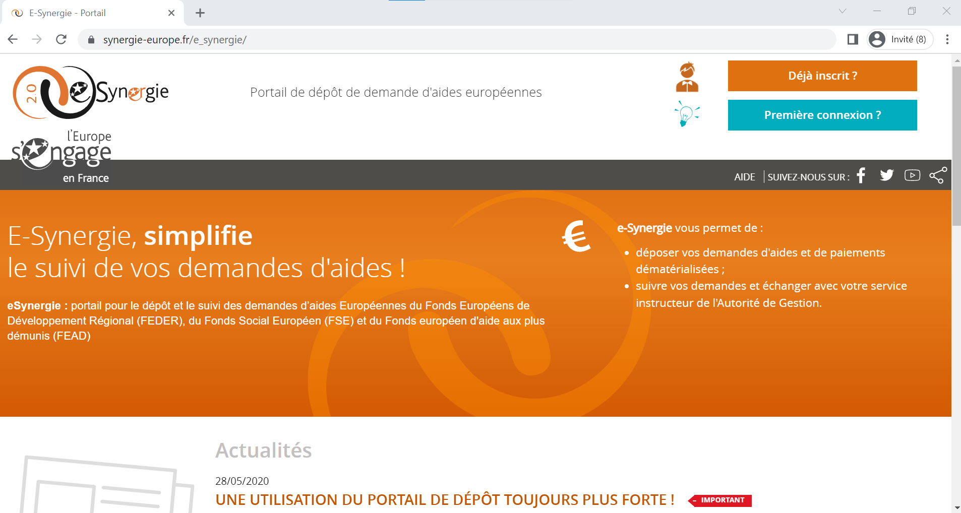
Gestion dématérialisée
Logiciel de gestion synergie
Plateforme de dépôt dématérialisé e-synergie : http://synergie-europe.fr/e_synergie

Slide 71

Pour tous les projets cofinancés ou financés par les fonds européens sur la programmation 2021-2027, l'emblème de l'Union européenne doit figurer sur l'ensemble des supports de communication tels: imprimés ou numériques, sites internet et leurs versions mobiles…. relatifs à la mise en œuvre d'une opération et destinés au public ou aux participants.
La preuve du respect de ces obligations lors de la demande de paiement de la subvention est indispensable (photo ou tout autre support adéquat témoignant de la mesure prise) et doit être conservée en cas de contrôle.
L’obligation de publicité
A défaut de respect des obligations de publicité et d’information, le versement de l’aide peut être suspendu, le montant de la subvention européenne attribuée pourra être diminué jusqu’à 3 % du soutien du fonds à l’opération et jusqu’à 10% sur le FEAMPA.

Slide 72




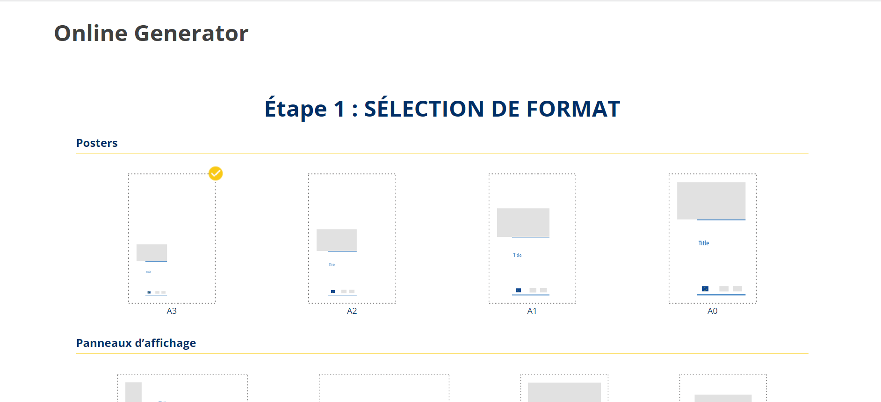
Les Logos: 2 logos/2 formats
Nouveautés: L’emblème de L’UE
Les bénéficiaires des fonds, du fait de l’octroi d’une aide européenne, ont l’obligation d’apposer l’emblème de l’UE.
Emblème à apposer à côté de la mention « (Co-)financé par l'Union européenne » en toutes lettres.
Aucune autre identité visuelle ou logo ne doit être utilisé pour mettre en évidence le soutien de l'UE.
Générateur en ligne de supports

Slide 73
Où apposer le logo UE?
1
Supports print
• Documents administratifs : feuille d’émargement, rapport, courrier …
• Publications informatives : présentation, compte-rendu, signature électronique (pour un emploi subventionné), étude, réalisation technique, formation …
• Supports de communication : brochure, dépliant, affiche, autocollants…
Notes:
Rappel du bloc cité plus haut
Positionnement en pied ou en bas de page
Tous vos supports d’information et de communication en lien avec le projet cofinancé doivent intégrer le bloc marque quel que soit le média utilisé.

Slide 74



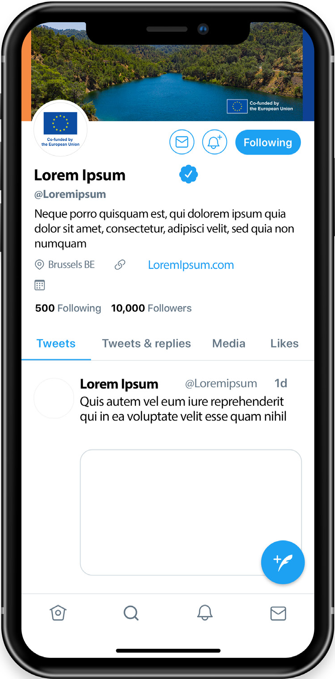
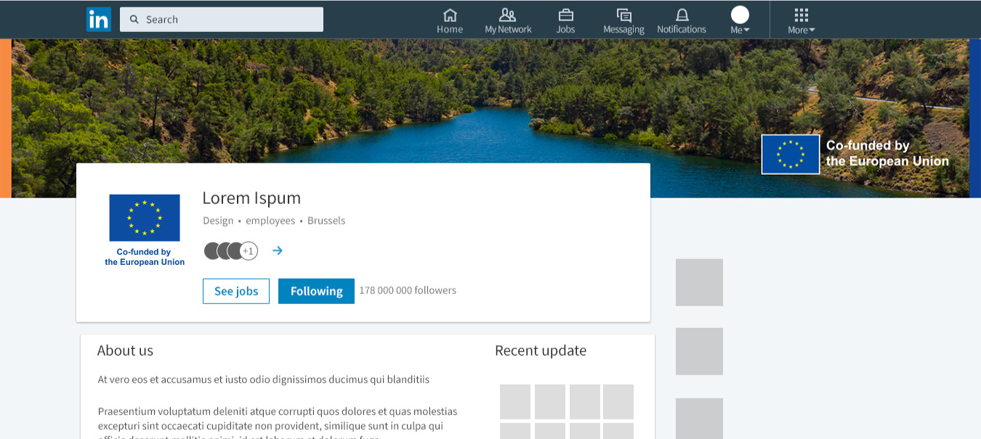
Où apposer le logo UE?
2
Communication digitale
Site Internet
Réseaux sociaux : Facebook, Instagram…
Notes:
Pour tous site internet dédié à la réalisation du projet, visibilité obligatoire dès la page d’accueil des :
Logo,
Emblème
Mention.
• s'il est dédié à la mise en œuvre de votre projet cofinancé, le bloc marque doit apparaître directement en page d’accueil,
• si le projet cofinancé par l’Europe est un projet parmi d’autres, il est nécessaire de créer une rubrique ou une page dédiée et d’y faire figurer le bloc marque.
Si le projet n'est qu’un élément du site internet, il doit être présenté dans une page ou une rubrique.
Dans les deux cas, l’emblème et la mention de l’Union européenne doivent être visibles immédiatement, sans avoir besoin de faire défiler la pages
Les résultats obtenus doivent également faire l’objet d’une communication (indicateurs de réalisation et de résultat).

Slide 75


L’affichage: Un panneau/plusieurs formats
Plusieurs formats vous seront proposés en fonction du montant du projet : A3, A2,A1,A0,
Le titre du projet
L’emblème de l’UE et la mention « (co) financé par l’UE »
Le logo de l’AG, OI ou AGd et ceux des autres partenaires
Modèles de panneau d'affichage
Taille minimale A3
La description du projet
Le coût total du projet et le montant UE
La durée du projet
Une photo
Le site internet
Notes:
la plaque ou le panneau d'affichage doit être placé dans un lieu accessible au public et facilement visible. Il est fortement recommandé que les projets installent un panneau d'affichage durable ou une plaque de taille significative sur l'infrastructure ou la construction, ou (si ce n'est pas possible) à un endroit proche, également accessible et visible du public.

Slide 76
Où apposer le logo UE?
3
Affichages
Affichage pendant et à la suite de la réalisation de l’opération
  Lieu visible du public (hall d’accueil, entrée du bâtiment, site des travaux, entrée d’un chemin d’accès...),
  Cas particuliers pour les réseaux à expliciter dans la demande d’aide,
  Dépenses éligibles
  Critères précis, selon trois formats : affiche, panneau, plaque…
Notes:
Rappel du bloc cité plus haut
Positionnement en pied ou en bas de page
Selon la nature de l’opération, le montant et le Fonds européen concerné, vous êtes dans l’obligation de mettre en place un affichage pendant et à la suite de la réalisation de l’opération dans un lieu visible du public (hall d’accueil, entrée du bâtiment, site des travaux, entrée d’un chemin d’accès...), répondant à des critères précis, selon trois formats : affiche, panneau, plaque.

Slide 77

Où apposer le logo UE?
4
Les supports de publicité
Objets publicitaires…
Kakémonos…
Campagnes publicitaires : radio/tv
Notes:
Rappel du bloc cité plus haut
Positionnement en pied ou en bas de page
Si le projet porte sur des équipements, vous devez les identifier en y apposant des autocollants de l’Europe

Slide 78



SERVICE ORIENTATION ET ACCOMPAGNEMENT DES PORTEURS DE PROJETS appui.europe@collectivitedemartinique.mq
SERVICES INSTRUCTEURS
Après dépôt de votre dossier
COMMUNICATION / OBLIGATIONS DE PUBLICITE
CommunicationDFE@collectivitedemartinique.mq

Slide 79
www.europe-martinique.com
Tél 0596 59 89 00
Merci de votre attention !

